Slide 1
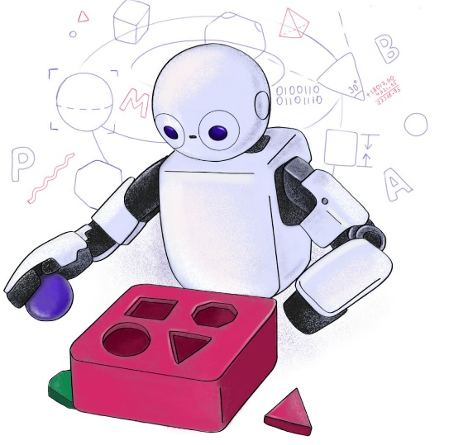

TP558 - Tópicos avançados em Machine Learning: Deep Q-Learning
Alexandre de Araujo
alexandre.araujo@dtel.Inatel.br

Slide 2


Introdução
AMBIENTE
Deep Q-Learning é uma técnica de aprendizado de máquina que combina o algoritmo Q-Learning com redes neurais profundas.
É utilizada em problemas de aprendizado por reforço, nos quais um agente aprende a executar ações em um ambiente para maximizar uma recompensa cumulativa ao longo do tempo.
RECOMPENSA
AÇÃO
AGENTE

Slide 3
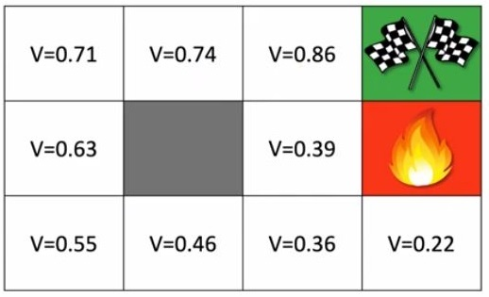
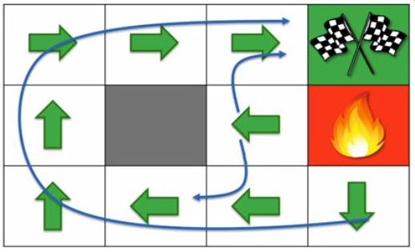
Introdução
O algoritmo Q-Learning é uma forma de aprendizado por reforço que envolve aprender uma função de valor de ação chamada de função Q, que associa pares de estado-ação a valores representando a utilidade esperada dessas ações.
Tradicionalmente, o Q-Learning é implementado com tabelas de valores Q, onde cada estado-ação tem uma entrada na tabela.

Slide 4
Introdução
No entanto, o Deep Q-Learning é uma técnica específica dentro do campo da inteligência artificial, e sua importância é destacada em várias áreas:
Aplicações em Jogos: Jogos de Atari e jogos de tabuleiro;
Saúde e Medicina: Otimizar tratamentos médicos;
Sistemas de Navegação Autônoma: Tomada de decisões de navegação, ajudando a evitar obstáculos;
Controle de Sistemas Complexos: Ações sequenciais em ambientes dinâmicos e complexos;

Slide 5
Fundamentação teórica
APRENDIZADO POR REFORÇO
O Aprendizado por Reforço é um paradigma de aprendizado de máquina inspirado na psicologia comportamental, no qual um agente aprende a executar ações em um ambiente para maximizar uma recompensa cumulativa.

Slide 6
Fundamentação teórica
Processo
O agente é o sistema de inteligência artificial que está aprendendo a interagir com o ambiente. Ele observa o estado atual do ambiente e toma decisões sobre quais ações tomar.
O ambiente é tudo com o qual o agente interage. Pode ser físico (como um robô navegando em um ambiente real) ou virtual (como um programa de computador jogando um jogo).

Slide 7
Fundamentação teórica
O estado representa a configuração atual do ambiente em um determinado momento. É a informação relevante para a tomada de decisão do agente.
Uma ação é uma escolha feita pelo agente em resposta ao estado atual do ambiente. O agente seleciona a ação que ele acredita ser mais vantajosa com base em sua política de decisão.

Slide 8
Fundamentação teórica
A recompensa é um sinal de feedback que o agente recebe do ambiente após realizar uma ação. Ela indica o quão boa ou ruim foi a ação tomada em relação ao objetivo do agente. O objetivo do agente é maximizar a recompensa cumulativa ao longo do tempo.
A política é a estratégia que o agente utiliza para escolher ações com base nos estados do ambiente. Ela mapeia estados para ações e é ajustada ao longo do tempo à medida que o agente aprende.

Slide 9
Fundamentação teórica
O agente aprende a melhor política através de tentativa e erro. Ele explora diferentes ações e observa as recompensas resultantes, ajustando sua política com o objetivo de maximizar as recompensas futuras.
O agente enfrenta um dilema entre explorar novas ações para descobrir novas informações e explorar ações conhecidas para maximizar recompensas imediatas. Encontrar um equilíbrio entre exploração e exploração é fundamental para o sucesso do aprendizado por reforço.

Slide 10
Fundamentação teórica
Q-LEARNING
Q-Learning é um algoritmo de aprendizado de reforço que visa aprender uma política ótima para controlar um agente em um ambiente desconhecido e estocástico.
Ele é frequentemente utilizado em problemas de tomada de decisão sequencial, nos quais o agente interage com o ambiente de maneira iterativa, recebendo feedbacks em forma de recompensa.

Slide 11
Fundamentação teórica
CONCEITOS DE FUNCIONAMENTOS
Inicialização: Inicialize a tabela Q com valores arbitrários ou zeros para todos os pares estado-ação possíveis.
Escolha de ação: Selecionar uma ação para ser executada no estado atual. Isso pode ser feito usando uma política de exploração que equilibra a exploração de novas ações com a exploração das ações já conhecidas.

Slide 12
Fundamentação teórica
Execução da ação: Executar a ação escolhida no ambiente e observar a recompensa e o próximo estado.
Atualização do Q-Value: Usar a equação de atualização do Q-Value para atualizar o valor Q do par estado-ação, levando em consideração a recompensa recebida, o valor Q do próximo estado e a taxa de aprendizado.
Iteração: Repetir os passos 2 a 4 até que um critério de parada seja alcançado, como um número máximo de iterações ou até que a convergência seja alcançada.

Slide 13
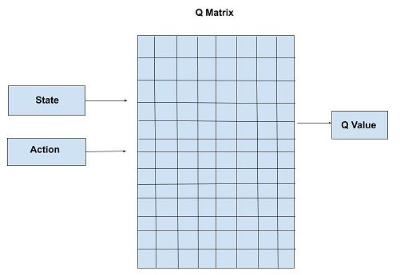
Fundamentação teórica

Slide 14
Fundamentação teórica
CONCEITO DE REDES NEURAIS
As redes neurais são uma classe de modelos computacionais inspirados no funcionamento do cérebro humano. Essa estrutura é capaz de aprender a partir de dados e realizar tarefas complexas, como reconhecimento de padrões, classificação, previsão e tomada de decisão.

Slide 15
Arquitetura e funcionamento
COMBINAÇÃO DE REDES NEURAIS COM Q-LEARNING
A combinação de redes neurais com o algoritmo Q-learning é uma abordagem interessante para resolver problemas de aprendizado por reforço em ambientes complexos e de alta dimensionalidade.

Slide 16
Arquitetura e funcionamento
Em vez de manter uma tabela Q explícita (que pode ser inviável em ambientes com um grande número de estados), podemos usar uma rede neural para representar a função Q. Isso é conhecido como "Deep Q-Network" (DQN).
A entrada da rede neural é uma representação do estado do ambiente, e a saída é um vetor de valores Q para cada ação possível no estado atual.
Durante o treinamento, a rede neural é ajustada para minimizar a diferença entre os valores Q preditos e os valores Q reais, calculados usando a equação de Bellman.

Slide 17

Arquitetura e funcionamento
EQUAÇÃO DE BELLMAN
Q = Quantidade
s = Estado
a = ação
r = Recompensa
y = Fator de desconto

Slide 18
Arquitetura e funcionamento
A exploração do espaço de ações pode ser feita usando uma política ε-greedy, onde uma pequena fração ε das vezes uma ação aleatória é escolhida, enquanto o restante do tempo a ação com o maior valor Q é escolhida.
O processo de treinamento envolve a coleta de experiências (estado, ação, recompensa, próximo estado) e a utilização dessas experiências para atualizar os pesos da rede neural, usando um algoritmo de otimização como o gradiente descendente.

Slide 19
Arquitetura e funcionamento
REDE NEURAL PROFUNDA (DNN)
Uma Rede Neural Profunda (DNN) é uma forma de rede neural artificial composta por várias camadas de neurônios, com cada camada se comunicando com a próxima.

Slide 20
Arquitetura e funcionamento
Camada de Entrada
É a camada inicial da rede onde os dados de entrada são alimentados.
Camadas Ocultas
São as camadas intermediárias ou ocultas, onde realizam cálculos sobre os dados de entrada.
Camada de Saída
É a camada final da rede onde os resultados são gerados.

Slide 21
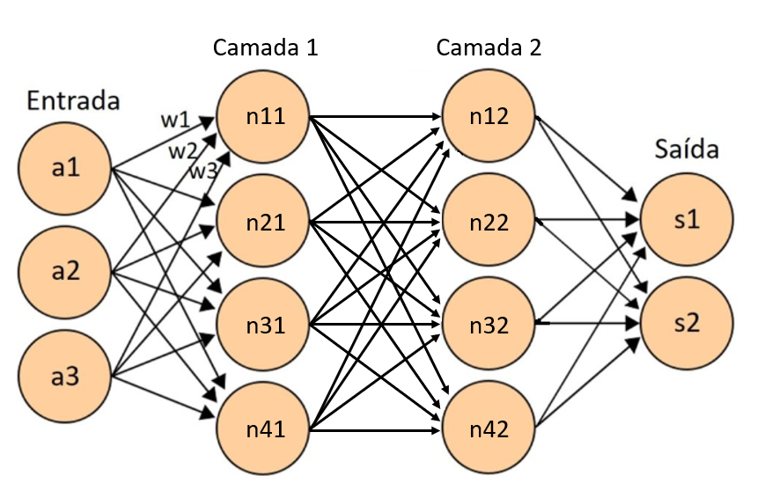
Arquitetura e funcionamento

Slide 22
Arquitetura e funcionamento
Funções de Ativação
Cada neurônio em uma camada oculta aplica uma função de ativação aos resultados da soma ponderada das entradas
Pesos e Viés
Cada conexão entre neurônios é associada a um peso que controla a força da conexão
Função de Perda
Durante o treinamento, os pesos da rede são ajustados para minimizar a função de perda
Algoritmo de Otimização
O algoritmo usado para ajustar os pesos da rede durante o treinamento, com o objetivo de minimizar a função de perda.

Slide 23
Arquitetura e funcionamento
FUNÇÃO “Q” EM REDE NEURAL
A função Q (também chamada de função de valor de ação) é usada para avaliar a qualidade de uma ação em um determinado estado.
Ela atribui um valor numérico a cada par (estado, ação), representando a "utilidade" esperada de escolher essa ação enquanto estiver no estado correspondente.
A função Q pode ser representada como uma tabela (para problemas com um número finito de estados e ações) ou, mais comumente, por uma função aproximadora, como uma Rede Neural .

Slide 24
Arquitetura e funcionamento
TREINAMENTO DA DNN
No treinamento, a rede neural é atualizada para minimizar uma função de perda, que mede a diferença entre os valores Q previstos pela rede e os valores Q reais observados. A função de perda comum é o erro quadrático médio (MSE - Mean Squared Error) entre os valores Q previstos e os valores alvo.
Os valores alvo são calculados usando a equação de Bellman, que é uma equação de recursão que relaciona o valor Q de um estado e uma ação ao valor Q do próximo estado e à melhor ação subsequente.

Slide 25
Arquitetura e funcionamento
TREINAMENTO DA DNN
Durante o treinamento, a rede neural é ajustada iterativamente usando gradient descent para minimizar a diferença entre os valores Q previstos e os valores alvo.

Slide 26
Treinamento e otimização
Definir o Ambiente
Ambiente Simulado
Ambiente do Mundo Real
Iniciar a Rede Neural
Servirá Como a Função Q
Rede Neural Profunda
Iniciar os Parâmetros
Taxa de Aprendizado
Tamanho do Lote
Iniciar a Memória de Reprodução
Treine com Amostras de Experiência Passada
PROCESSO BÁSICO DE TREINAMENTO EM DEEP Q-LEARNING

Slide 27
Treinamento e otimização
Loop de Treinamento
Obter a Observação Inicial
Loop de Episódio
Finalizar o Treinamento
Repita o loop de treinamento
Rede Neural Convirja
Testar o Agente
Teste o Agente em um Conjunto
Avaliar seu Desempenho
Ajustar Hiperparâmetros
Não for Satisfatório, Ajuste os Hiperparâmetros,

Slide 28
Treinamento e otimização
Q(s, a) é o valor Q para o estado s e a ação a.
α é a taxa de aprendizado.
r é a recompensa recebida após a execução da ação a no estado s.
γ é o fator de desconto.
s' é o próximo estado após executar a ação a.
a' é a próxima ação escolhida no próximo estado s'.
max(Q(s', a')) é o valor Q máximo para o próximo estado.

Slide 29
Treinamento e otimização
As ações possíveis A são mover a barra que o jogador controla para cima ou para baixo.
As recompensas R(S; A; S0) são recebidas quando a bola chega ao fim da tela do lado esquerdo ou direito, gerando uma positiva se chegar do lado do adversário e negativa se chegar do lado do jogador.
As probabilidades de transição P(S; A; S0) são as probabilidades de o jogo estar em um estado S, por exemplo com a bola sendo rebatida pelo jogador, e transitar para algum outro estado futuro S0, como marcar um ponto, após tomar uma ação A, como mover a barra para cima.

Slide 30
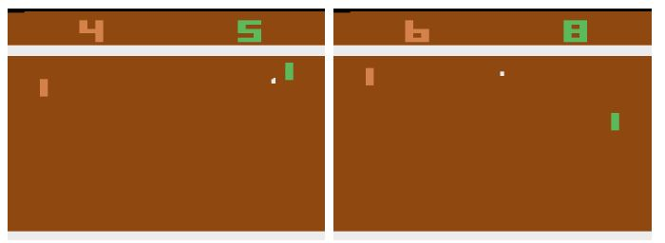
Treinamento e otimização
PONG

Slide 31
Vantagens e Desvantagens
VANTAGENS
Alta capacidade de generalização;
Capacidade de aprender a partir de grandes quantidades de dados;
Potencial para lidar com problemas complexos e de grande escala;
DESVANTAGENS
Requer grande poder computacional
Sensível à inicialização e hiperparâmetros
Instabilidade durante o treinamento

Slide 32
Exemplo(s) de aplicação
Jogos de Vídeo: (Sucesso na aprendizagem de jogos de Atari );
Robótica: (Controlar o movimento de robôs em ambientes complexos e dinâmicos);
Gerenciamento de Energia: (Otimizar o consumo de energia em edifícios);
Controle de Tráfego: (Otimizar o fluxo de tráfego, minimizar congestionamentos e reduzir o tempo de viagem);

Slide 33
Comparação com outros algoritmos
Q-Learning Clássico
Usa tabelas de pesquisa para armazenar os valores Q para todos os pares estado-ação possíveis.
Policy Gradient Methods
São baseados na otimização direta da política
A3C
Utiliza múltiplos agentes (atores) em paralelo para explorar e coletar experiências

Slide 34
Perguntas?

Slide 35
Referências
https://storage.googleapis.com/deepmind-media/dqn/DQNNaturePaper.pdf
https://keras.io/examples/rl/deep_q_network_breakout/
https://www.tensorflow.org/agents/tutorials/0_intro_rl?hl=pt-br
https://proceedings.mlr.press/v120/yang20a
https://ojs.aaai.org/index.php/AAAI/article/view/11757

Slide 36
https://forms.gle/62Bv1yh13WTHxXTr8

Slide 37
Obrigado!

